Slide 1

tYÖRAUHA

Slide 2

Mitä tarkoittaa työrauha?

Slide 3

Mitä tarkoittaa työrauhaongelma?
Tarkoittaa käytöstä, joka
Häiritsee opetusta
Häiritsee toisen mahdollisuutta oppia
Loukkaa tai satuttaa toisia henkisesti tai ruumiillisesti
Tuhoaa omaisuutta

Slide 4
Laita silmät kiinni.
Laske otsa pulpettiin kiinni.
Ole hetki hiljaa paikallasi.
Pidä pääsi vielä pulpetissa kiinni.
Nosta käsi ylös, jos olet sitä mieltä että luokassamme on työrauhaongelmia.
Laske kätesi alas.
Nosta pääsi hiljalleen ylös.
Avaa silmät.

Slide 5

Mitä siis teemme?
Muistuttelemme Pro Koulun periaatteet
Harjoittelemme toivotun laista käyttäytymistä.
Harjoittelemme ei-toivotun laista käyttäytymistä.
Työrauhan saavuttaminen on oikeaa joukkuepeliä, jossa opettaja toimii valmentajana ja oppilaat ovat joukkue.

Slide 6
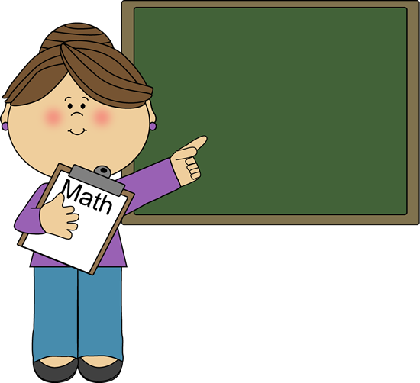
Opettajan tehtävät
Johtaa luokkaa
Varmistaa, että sääntöjä noudatetaan
välittää
Ohjata ja opettaa
Vastata kysymyksiin
Selittää asioita eri tavoin
Edetä sopivaa tahtia

Slide 7
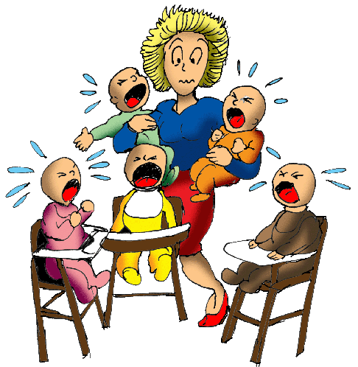
Opettajan tehtäviä EI OLE
Kohdella oppilaita epäreilulla tavalla
Olla lastenvahtina
Tehdä oppilaiden tehtäviä tai töitä

Slide 8

Oppilaan tehtävät
Noudattaa sääntöjä
Kertoa, jos tarvitset jotakin
Kuunnella opettajaa ja muita koulun aikuisia
Oppia
Kysyä, jos et ymmärrä
Yrittää parhaansa
Kertoa opettajalle, jos
”vauhti” on liian kova

Slide 9
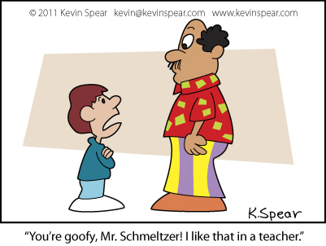
Oppilaan tehtävä EI OLE
Tehdä opettajan työtä
Päättää toisen oppilaan puolesta
Komentaa muita oppilaita

